Slide 1
NÚMEROS ENTREROS

Slide 2
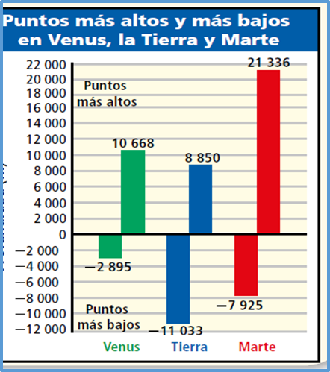
Puntos más altos y más bajos en Venus, la Tierra y Marte

Slide 3

ANALICEMOS

Slide 4
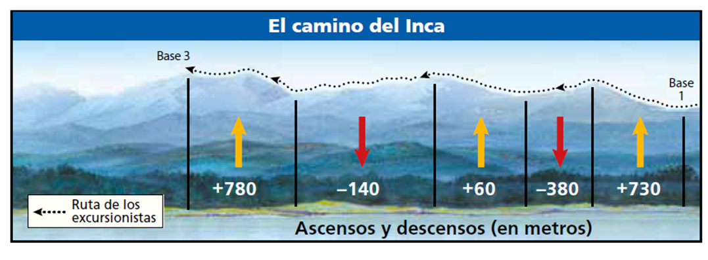
Ascensos y descensos en metros de la ruta de excursionistas en el camina del Inca

